Slide 1
CHAIN SPIRAL
Exposure Intelligence
큐레이터 토큰 익스포저 매핑 + 결정론적 리스크 알림 엔진
“큐레이터가 토큰을 화이트리스트하기 전, 그 토큰의 모든 온체인 익스포저를 한 화면에서 실사한다.”
tsc 0
backtest GREEN
build OK
Upside Academy · 두나무 × Theori
멘토: Hyperithm VP · 2026-06-08

Slide 2



문제 / PROBLEM
큐레이터는 받기 전, 그 토큰을 다 볼 수 없다
흩어진 익스포저
실제 예 · USDe 익스포저 집중도
한 토큰이 수십 개 프로토콜·체인·마켓·볼트에 담보/공급/LP로 분산
HHI 0.76 → 위험
안 보이는 실사 포인트
어디 박혔는지, 청산 바닥(LLTV)이 어딘지, 빠질 수 있는 유동성이 얼만지 한눈에 안 보임
Aave V3
86%
Convex Finance
12%
분 단위로 터지는 사고
청산은 분 단위인데 실사는 수동·산발적 — 사후에야 안다
Fluid
1%
상위 1개 프로토콜이 86% — 단일 실패점. 이런 토큰이 watchlist에 62종.

Slide 3
해법 / APPROACH
시뮬레이터가 아니다 — 정확한 매핑 + 검증된 알림
1
TIER 1
2
TIER 2
3
TIER 3
위험한 놈인가?
어디 박혔나?
심층 실사
총공급 · 24h 변화율
디페그 여부
집중도 (HHI / 상위 보유 %)
토큰별 알림 히스토리 누적
역할분포 (담보/공급/LP)
빠질 수 있는 vs 잠긴 유동성
오라클 분류 (시장가/NAV/하드코딩)
LTV · LLTV 분포
마켓 단위 LTV · top borrowers
크로스체인 분포 (브릿지)
큐레이터별 risk profile
최근 대형 입출금
= 큐레이터의 실사 순서 = 빌드 우선순위. 디페그 전염은 같은 데이터 위의 선택적 렌즈.

Slide 4
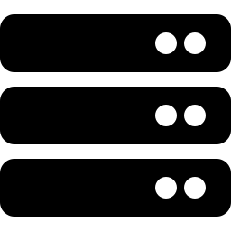


아키텍처 / ARCHITECTURE
3-Tier · Zero-cost · DB가 source of truth
TIER 1 · automation
TIER 2 · Postgres
TIER 3 · frontend
Node 22 + tsx (TypeScript)
TimescaleDB · :5433
Next.js 15 + React Flow
viem + Multicall3
Morpho GraphQL · DeFiLlama
9개 cron 루프 (기본 OFF)
nodes / edges 그래프
시계열 hypertable (공급)
alerts · bridge_authorities
/api/* 가 pg 직독 (백엔드 X)
동심원 익스포저 그래프
Tier 0 판결 · at-risk 곡선
pg INSERT
pg SELECT
무료 RPC (Alchemy → publicnode) + 무료 API + 로컬 Postgres. 유료(holder/archive)·알림채널·공개배포는 전부 opt-in.

Slide 5
데이터 / COVERAGE
멀티체인 · 정밀+breadth 2레이어 · 신뢰도 1급 노출
62
43+
8
237
active watchlist 토큰
체인 (정밀 3 + breadth)
프로토콜 어댑터
누적 알림
3-레이어 데이터 소스
신뢰도를 UI에 1급 노출
정밀 (DB)
온체인 검증 — viem/Multicall3 어댑터
실선 ———
verified
온체인 검증
breadth (라이브)
DeFiLlama 전 체인 풀 (검증 보완)
점선 - - -
estimated
DeFiLlama breadth
라이브 Morpho
GraphQL — 마켓별 LLTV·큐레이터 볼트
점점선 · · ·
opaque
DD 불가 (이름없는 볼트)

Slide 6




엔진 / DETECTION
결정론적 리스크 탐지 — 28종 알림 · 자산클래스별 임계
민팅 / 공급
라이브 발화 분포 (237건)
Detector A(무담보 backing) · B(무담보민팅) · supply spike · 가치드리프트(NAV×supply)
디페깅
depeg(부호 인식) · bad debt 임계
컨트랙트
오라클/IRM/마켓 변경 · 하드코딩 오라클 전환 · 신규마켓/담보채택
유동성
utilization · liquidity drop · whale unwind · curator derisk · wallet drop
7 자산클래스 (major/stable/stable_soft/pendle_pt/lst/rwa/altcoin) — 클래스별 디페그 band·오라클 heartbeat. 모든 임계값은 config 한 곳, 백테스트로 보정.

Slide 7
검증 / BACKTEST
라벨된 과거 사건을 production 알림 함수에 결정론 replay
GREEN
100%
0%
67
회귀 통과
recall (FN 0)
FP rate (FORBIDDEN 0)
구동 case PASS
35 사건 / 81 case · 구동채점 67 · 미구동 14 · 부분커버 4 (입력 없는 신호는 정직하게 채점 제외)
구동 신호
DEPEG
LARGE_SINGLE_MINT
TOTAL_SUPPLY_SPIKE
UNMATCHED_MINT
UNBACKED_SUPPLY
LLM 아님 — 결정론. 임계값을 바꾸면 여기서 회귀가 잡힌다.

Slide 8
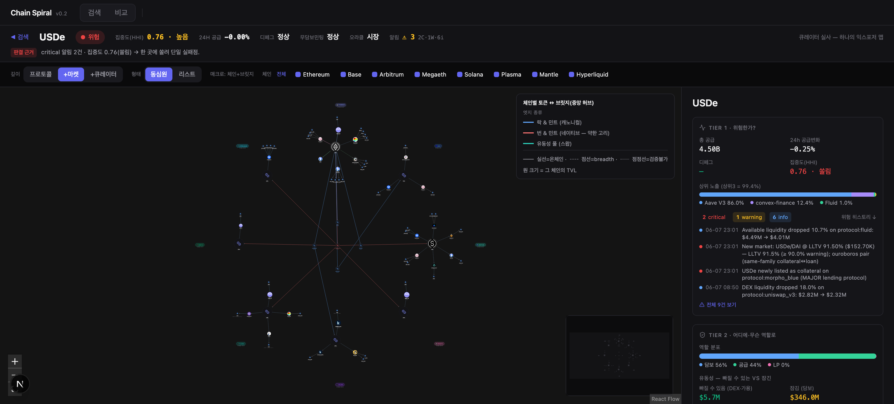
제품 / IN ACTION
/token/USDe — 하나의 토큰으로 끝내는 실사
① Tier 0 판결 (위험/주의/안전) ② 체인별 동심원 익스포저 맵 ③ 실시간 알림 dossier (DB 실데이터)

Slide 9




차별점 / EDGE
정직성과 누적이 만드는 해자
정직성을 1급으로
알림 히스토리 누적
verified/estimated/opaque 신뢰도를 UI에 노출. 모르는 건 모른다고 표시.
토큰별 위험史가 우리 DB에 쌓임 — 외부 검색 없이, 거의 공짜인 차별점.
RWA 디스카운트 구분
2개 외부 알고리즘 seam
mF-ONE류 의도적 NAV 디스카운트는 정상으로. 비-RWA 고정 오라클은 여전히 위험.
위험알림·자금추적을 계약(source/스키마) 뒤에 꽂아 provider만 교체 — UI 무변경.

Slide 10
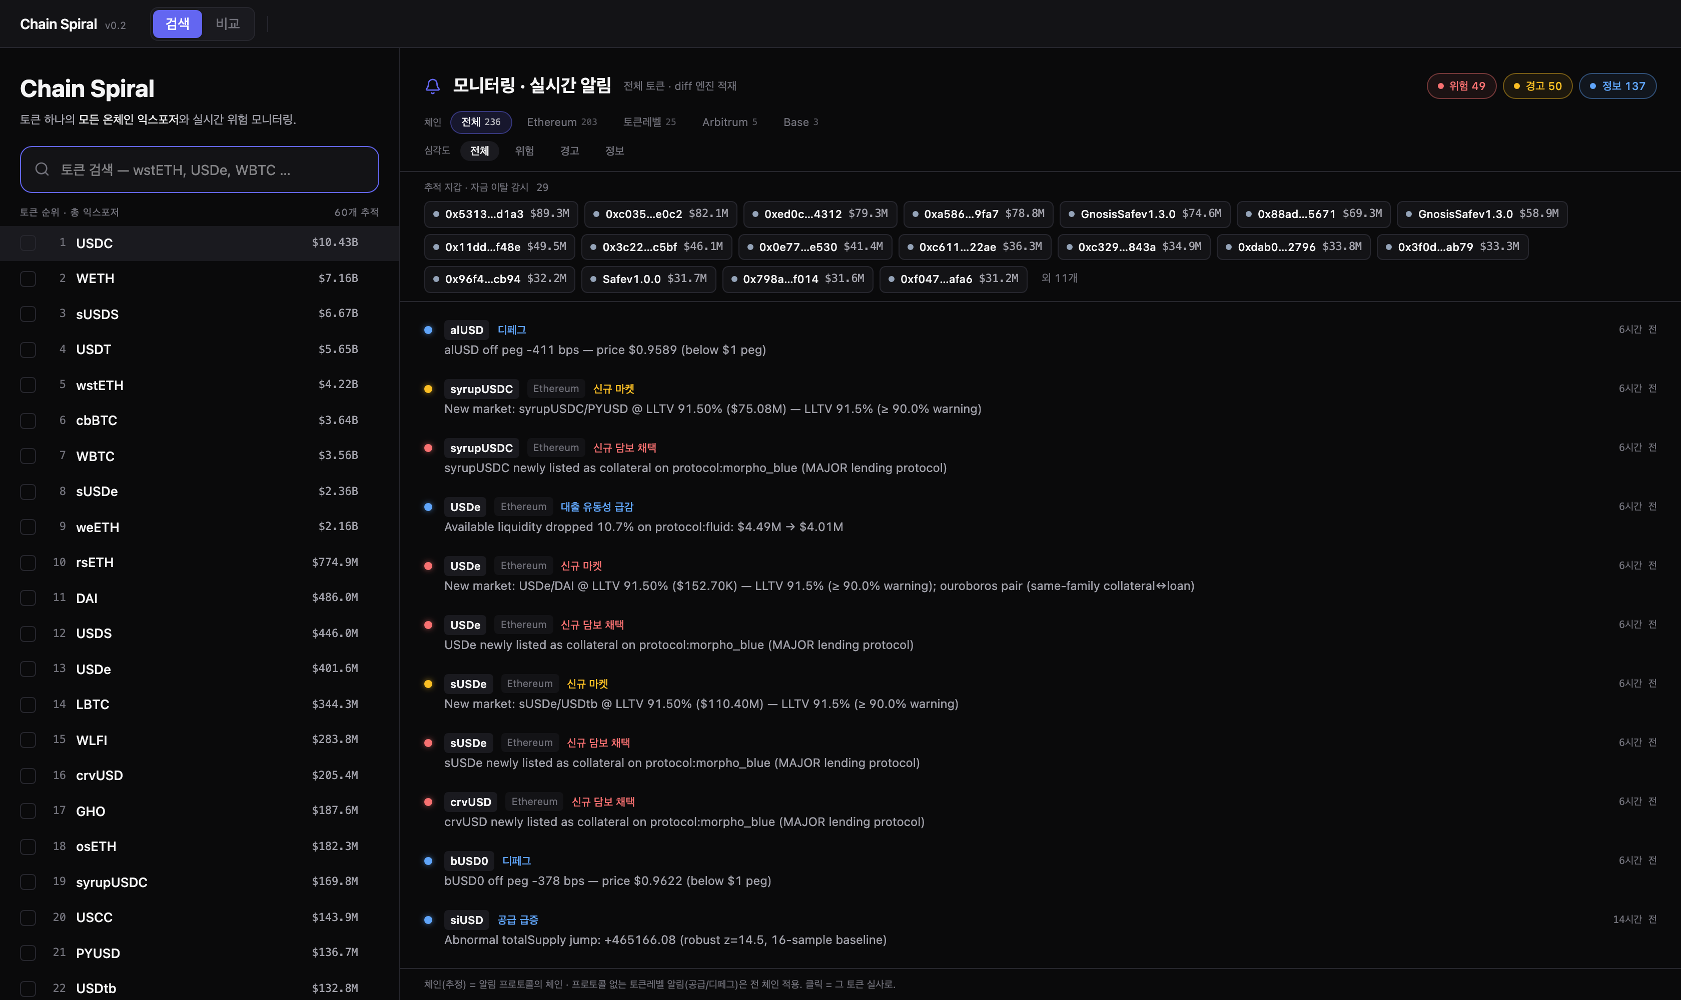
데모 / 5분
데모 시나리오
1
랜딩 개요
토큰 익스포저 랭킹($26B USDC…) + 실시간 알림 피드
2
검색 → /token/USDe
Tier 0 판결 위험 (HHI 0.76 · critical 2)
3
동심원 그래프
체인별 익스포저 (Aave 86%/Convex/Fluid) · 마켓·큐레이터 토글
4
알림 dossier
실데이터 — new market(LLTV 91.5%)·liquidity drop·담보채택
5
/multi 비교
여러 토큰이 공유하는 프로토콜 = 상관위험

Slide 11


한계 / HONESTY
지금 안 하는 것, 그리고 다음
한계 (현재)
다음 (후속)
Detector A 라이브 활성은 lock&mint(xERC20 lockbox) 토큰 필요 — 현 위험토큰 9종은 burn&mint/CDP → Detector B+디페그+가치드리프트가 커버
가치드리프트·mintburn·backing은 백테스트 검증됨, 라이브 발화 0 (트리거 조건 미충족) — 정직 표기
그래프-스테이트 타임라인 스크럽 deferred (공급/알림 시계열은 있음, 그래프 영속화 선행)
2개 외부 알고리즘(위험알림·자금추적) 통합 — seam은 이미 구축, provider만 교체
IRM 곡선(target utilization) 보완 (낮은 가치)
실전 알림 채널 (Discord/Telegram) opt-in 전환
WON'T 정량적 전염 시뮬레이션 — attic/ 격리 (스코프 밖)

Slide 12
검증된 상태로 마무리
정확한 멀티체인 익스포저 매핑 위에,
결정론적이고 백테스트로 검증된 리스크 알림.
tsc 0
backtest GREEN · recall 100% / FP 0%
prod build OK
Exposure Intelligence · Chain Spiral

